Slide 1
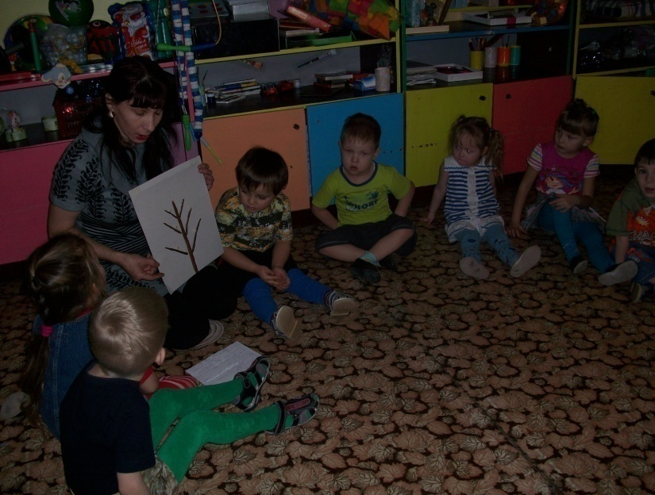
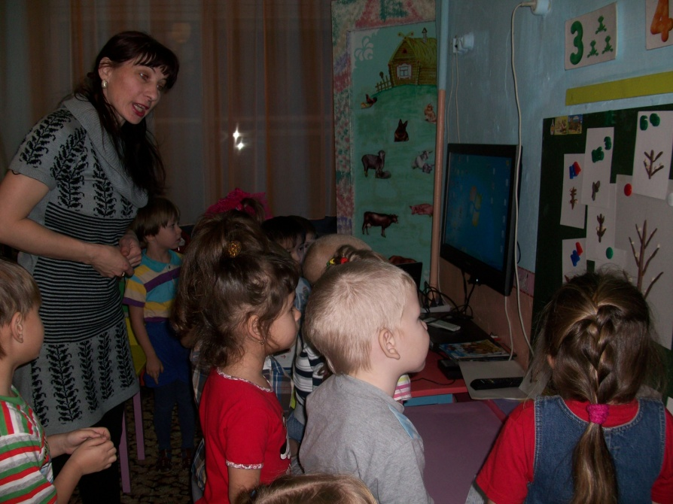
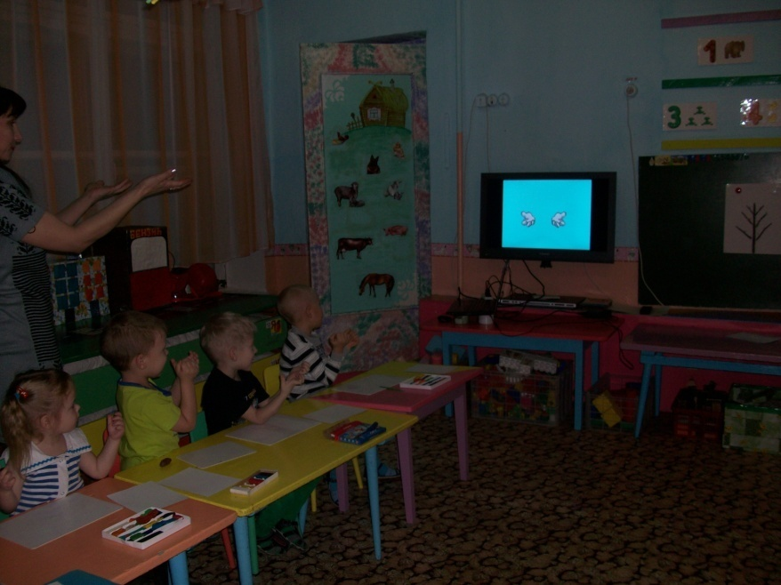
Самопрезентация «Быть воспитателем - судьба моя»!

Slide 2
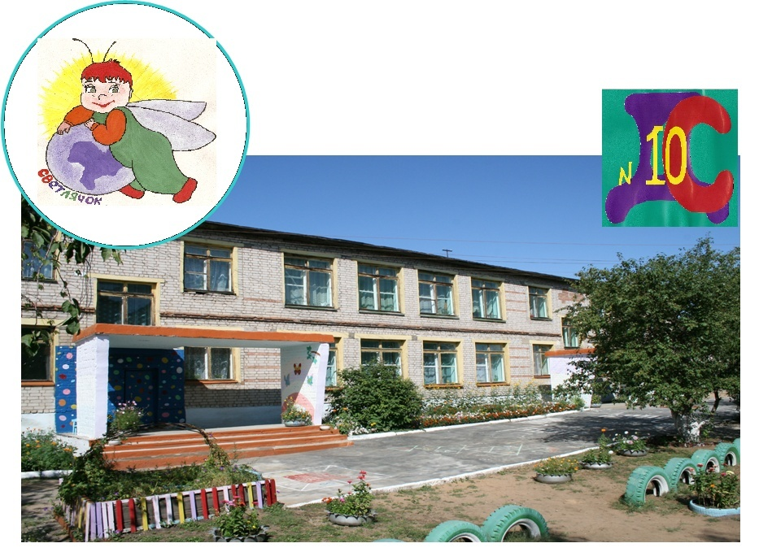
Воспитатель МБДОУ детского сада общеразвивающего вида №10 г. Нерчинска Рубанова Лариса Сергеевна

Slide 3
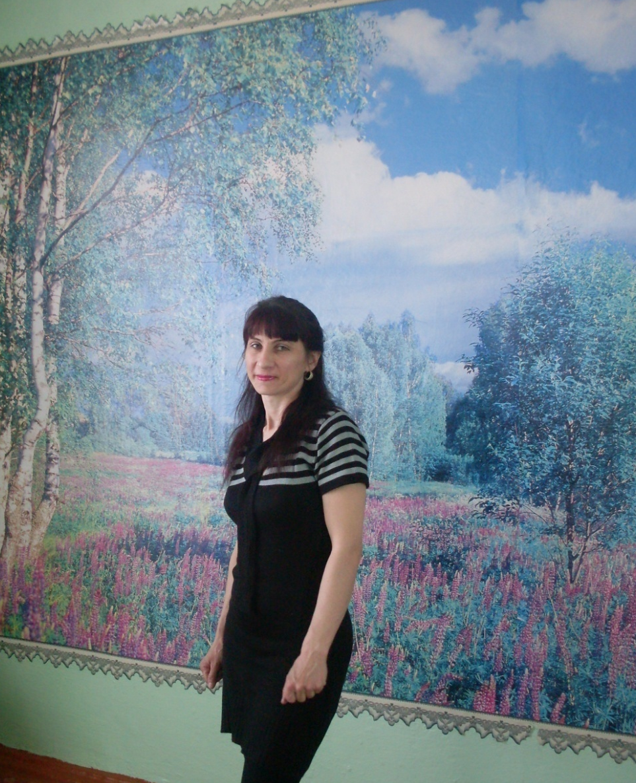
Мне хвалиться не удобно,
Да и дело не в хвальбе.
Просто случай подвернулся
Рассказать Вам о себе.

Slide 4
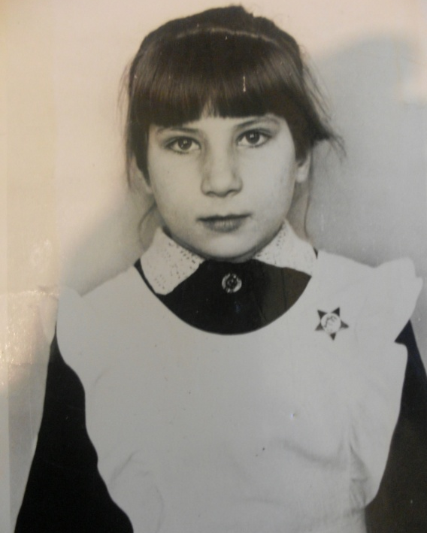
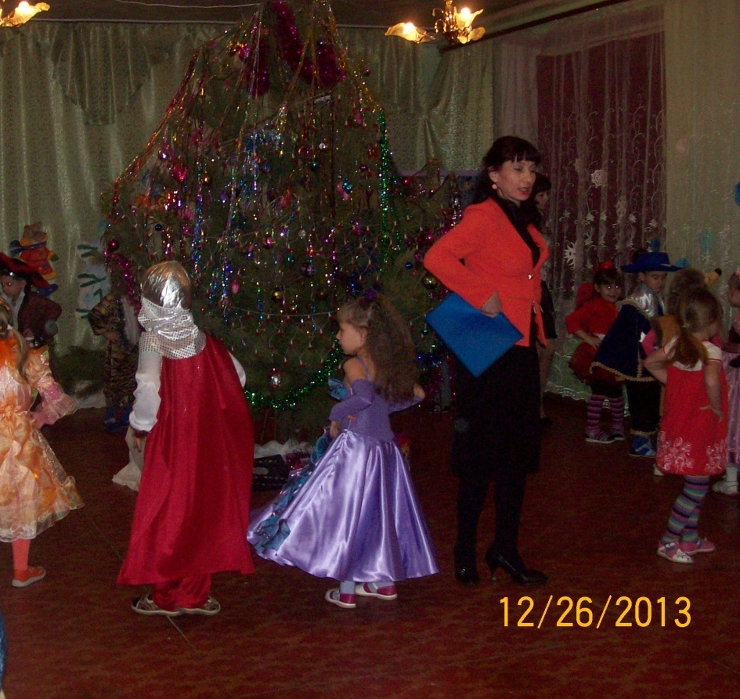
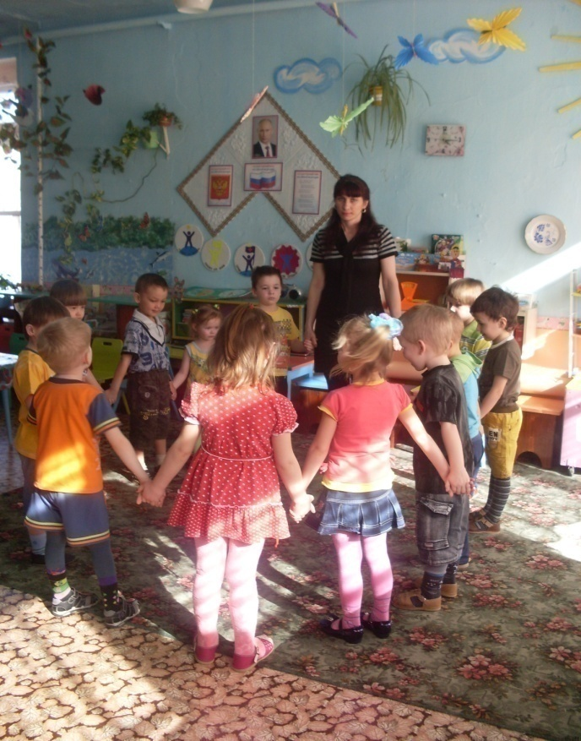
Когда я школьницей была, Конечно, же мечтала. Мечты сбылись, пришла пора И воспитателем я стала.

Slide 5
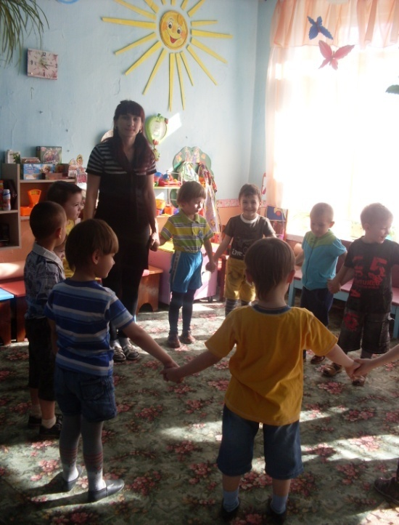
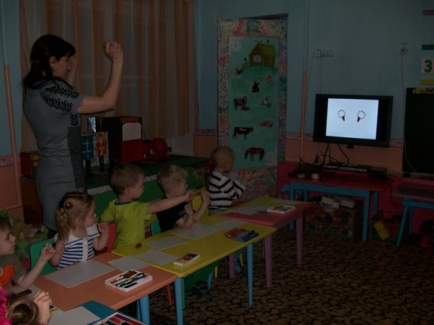
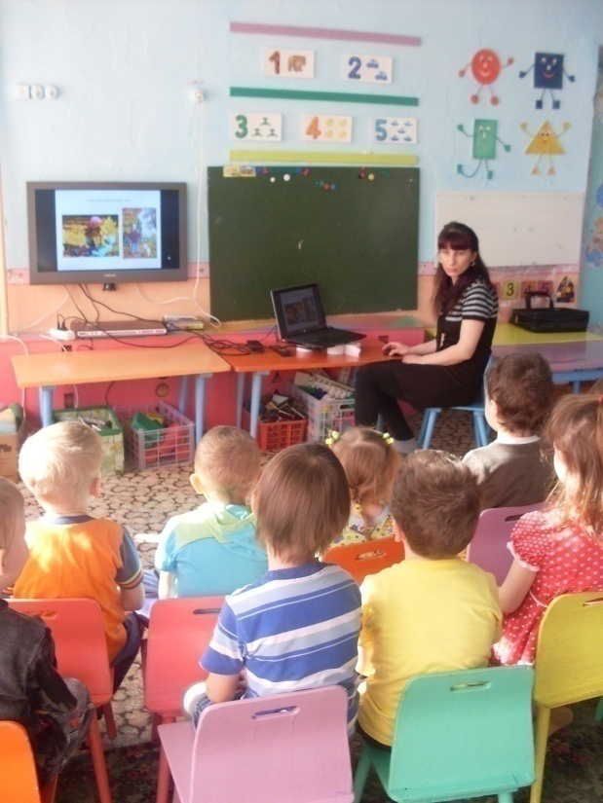
Сегодня воспитатель – я, работаю я в ДОУ. Общаюсь с малышами , являюсь им подмогой. В совместной с ними деятельности, в играх и беседах, Стараюсь, чтобы дети узнали обо всем. И я в своей работе Со временем иду, Чтоб было интересно, наглядно и полезно: Компьютер и проектор В НОД ввожу.

Slide 6
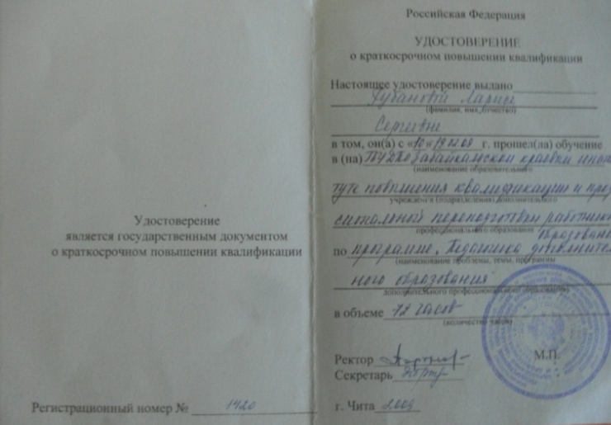
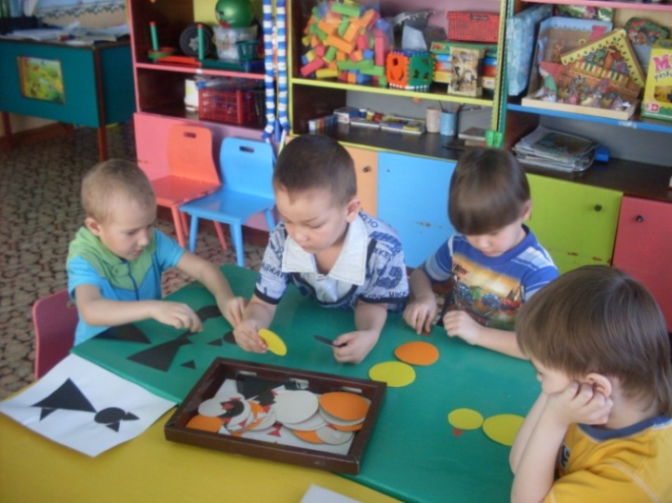
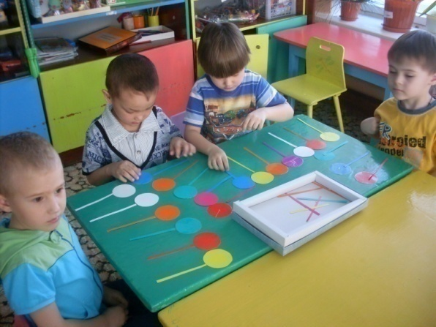
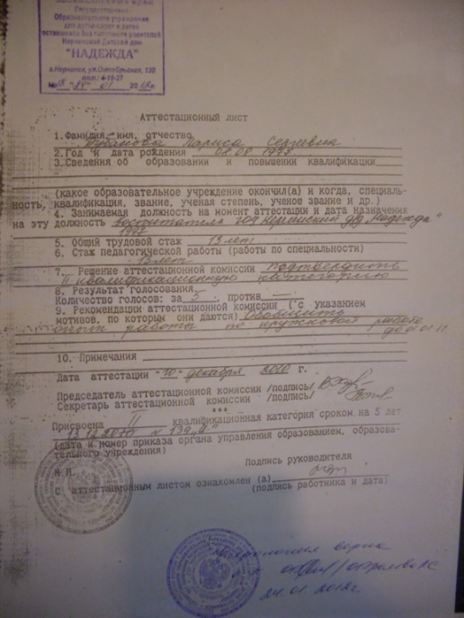
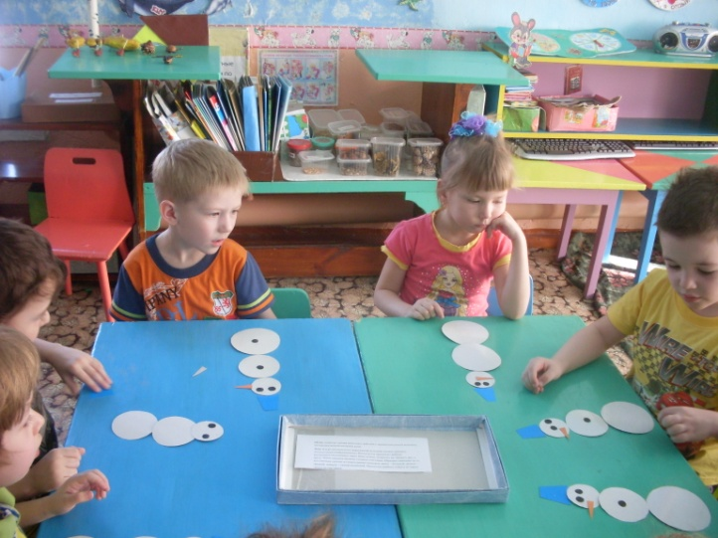
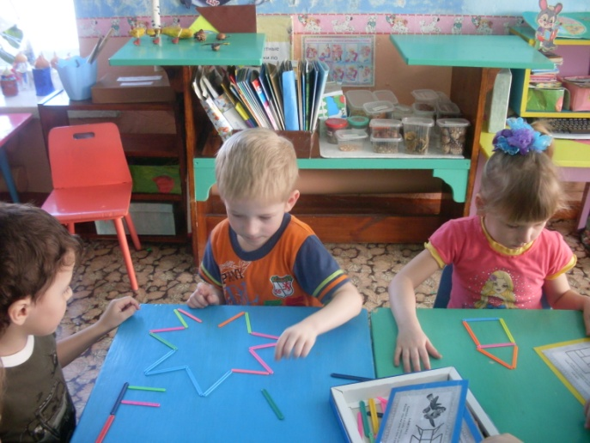
Работаю давно я, и многое прошла: и курсы обучения, и аттестация. Самообразование не забываю «Роль дидактических игр и упражнений в сенсорном развитии» изучаю. Результат изученной темы моей: дидактические игры для моих детей. Детям нравится играть цвет, форму подбирать, свое познание развивать.

Slide 7
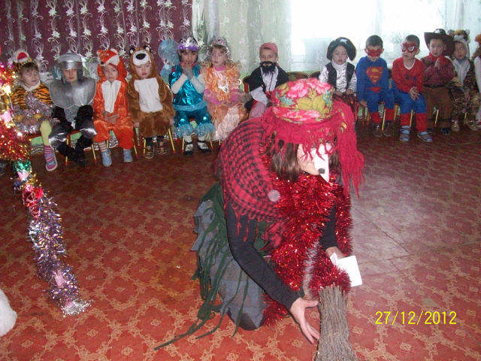
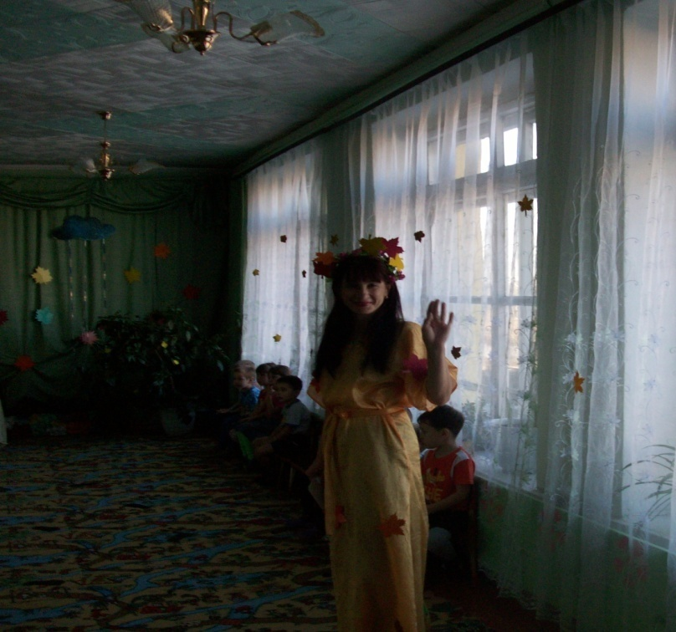
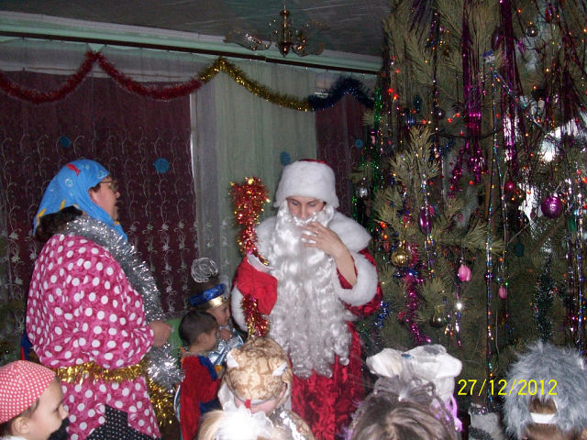
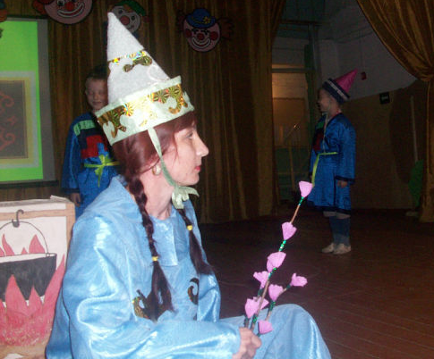
Профессия моя мне дарит роли: то «Осенью» бываю, то «Дед Морозом», В «Пажа» я превращаюсь, Бабою Ягою наряжаюсь. Как много было у меня ролей, Попробуй вспомни их теперь.

Slide 8
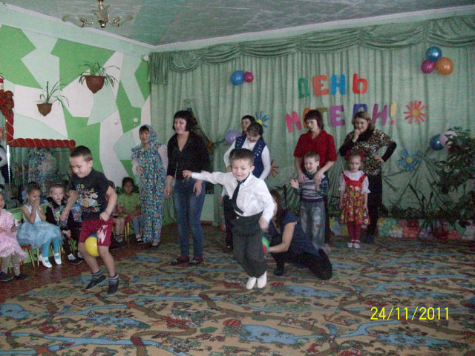
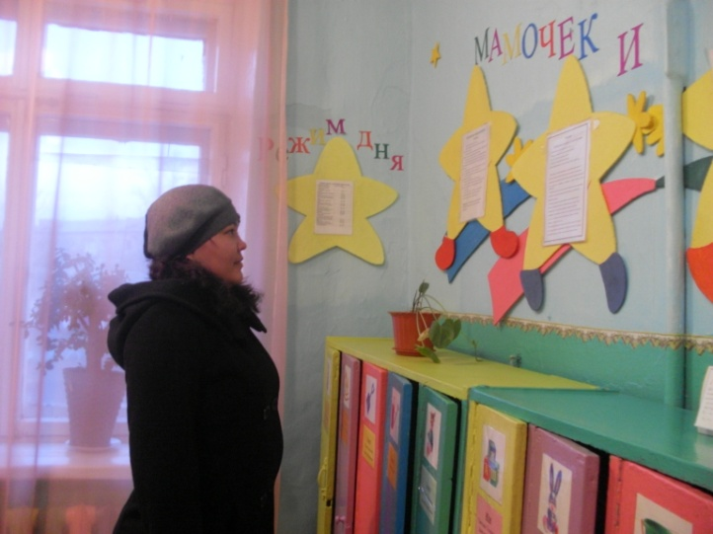
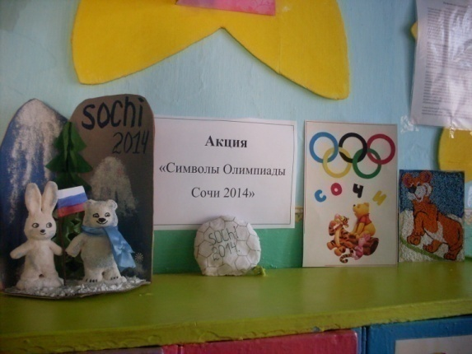
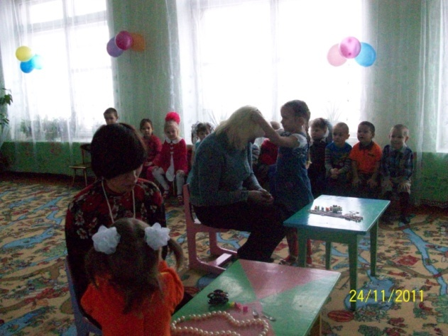
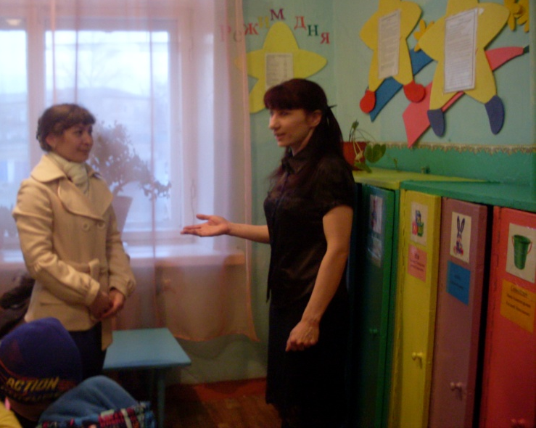
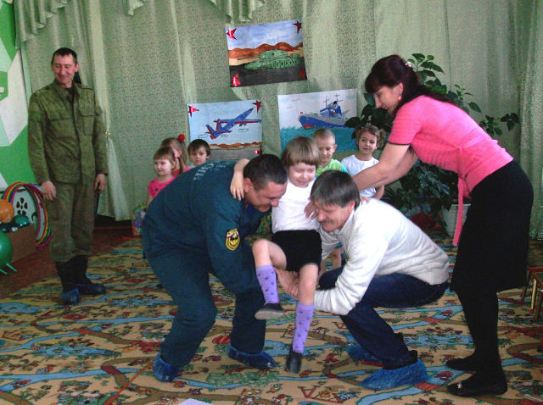
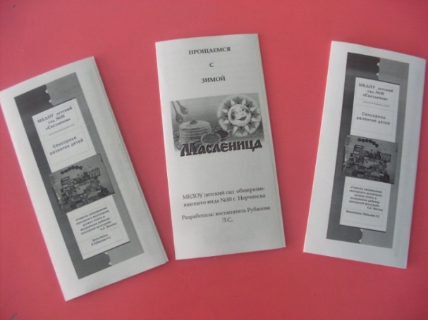
Я часто нахожусь в кругу людей, которые – родители моих детей. На взрослые вопросы – серьезные ответы. Родительские собрания, беседы и советы, Акция, консультация, Буклет для их познания. Весело играем, И так же отдыхаем.

Slide 9
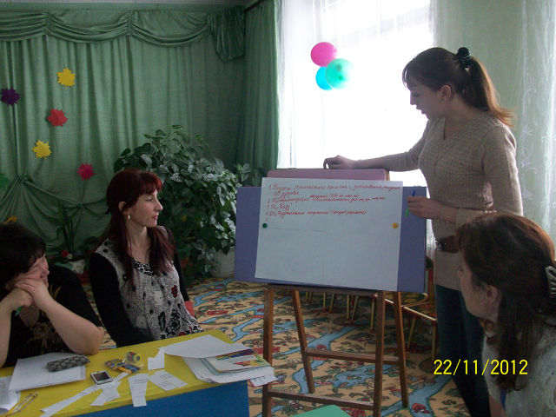
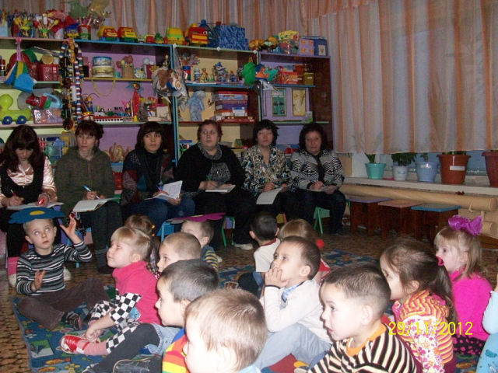
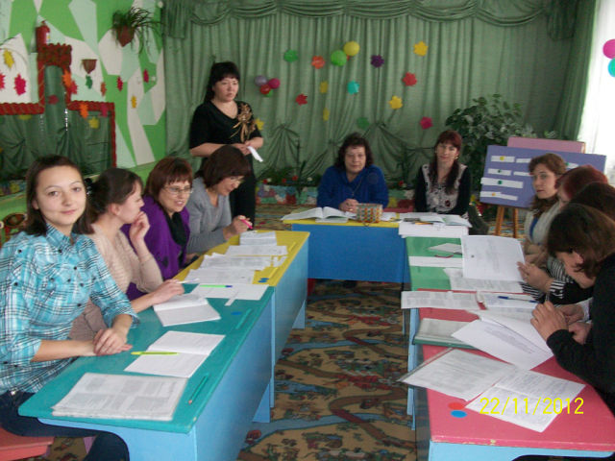
В саду я посещаю:
Консультации,
Педагогические советы,
Открытые просмотры.
С коллегами обмениваюсь опытом работы.
С

Slide 10
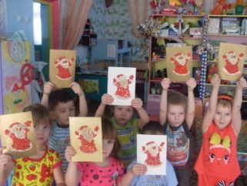
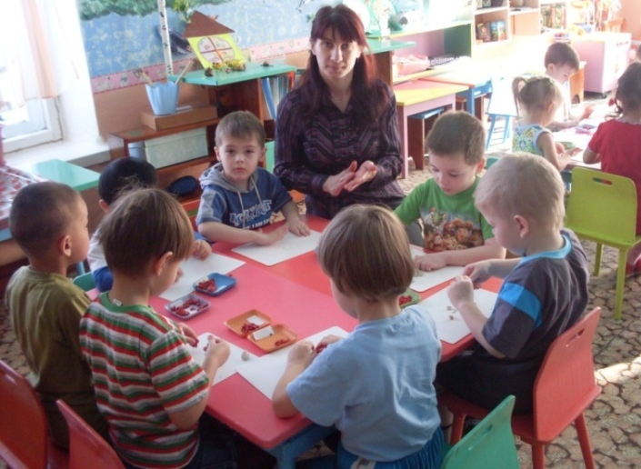
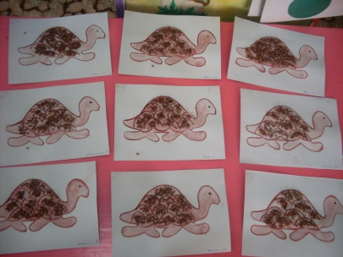
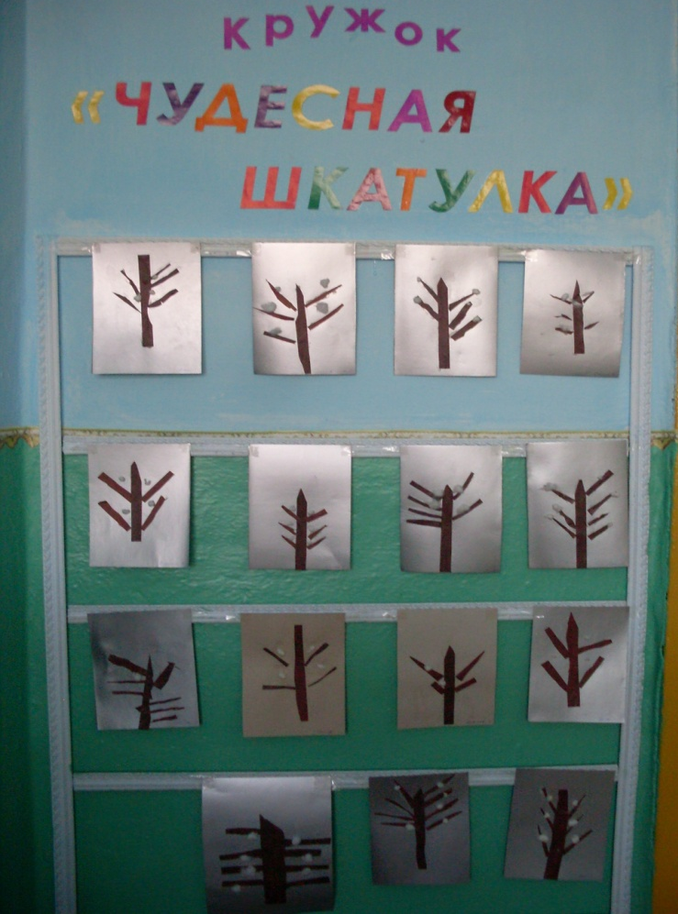
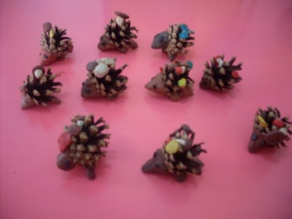
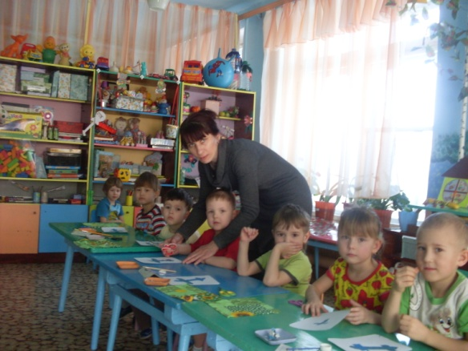
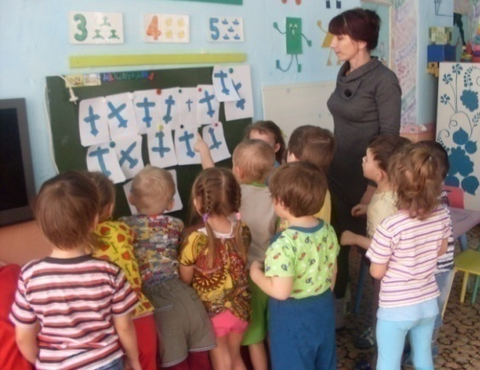
Дети мои в кружке занимаются «Чудесной шкатулкой» он называется. Лепим, клеим, мастерим, изобретем, что захотим. Главный результат изделия детей: выставка для родителей наших идей..

Slide 11
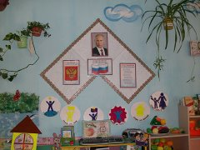
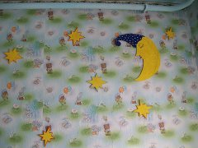
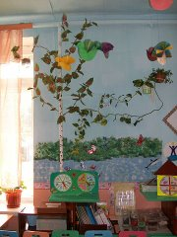
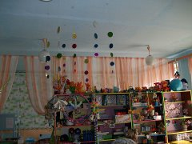
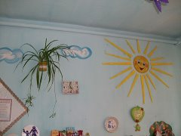
Я дизайном занимаюсь Улучшать среду стараюсь, Чтобы дети занимались Красотою наслаждались.

Slide 12
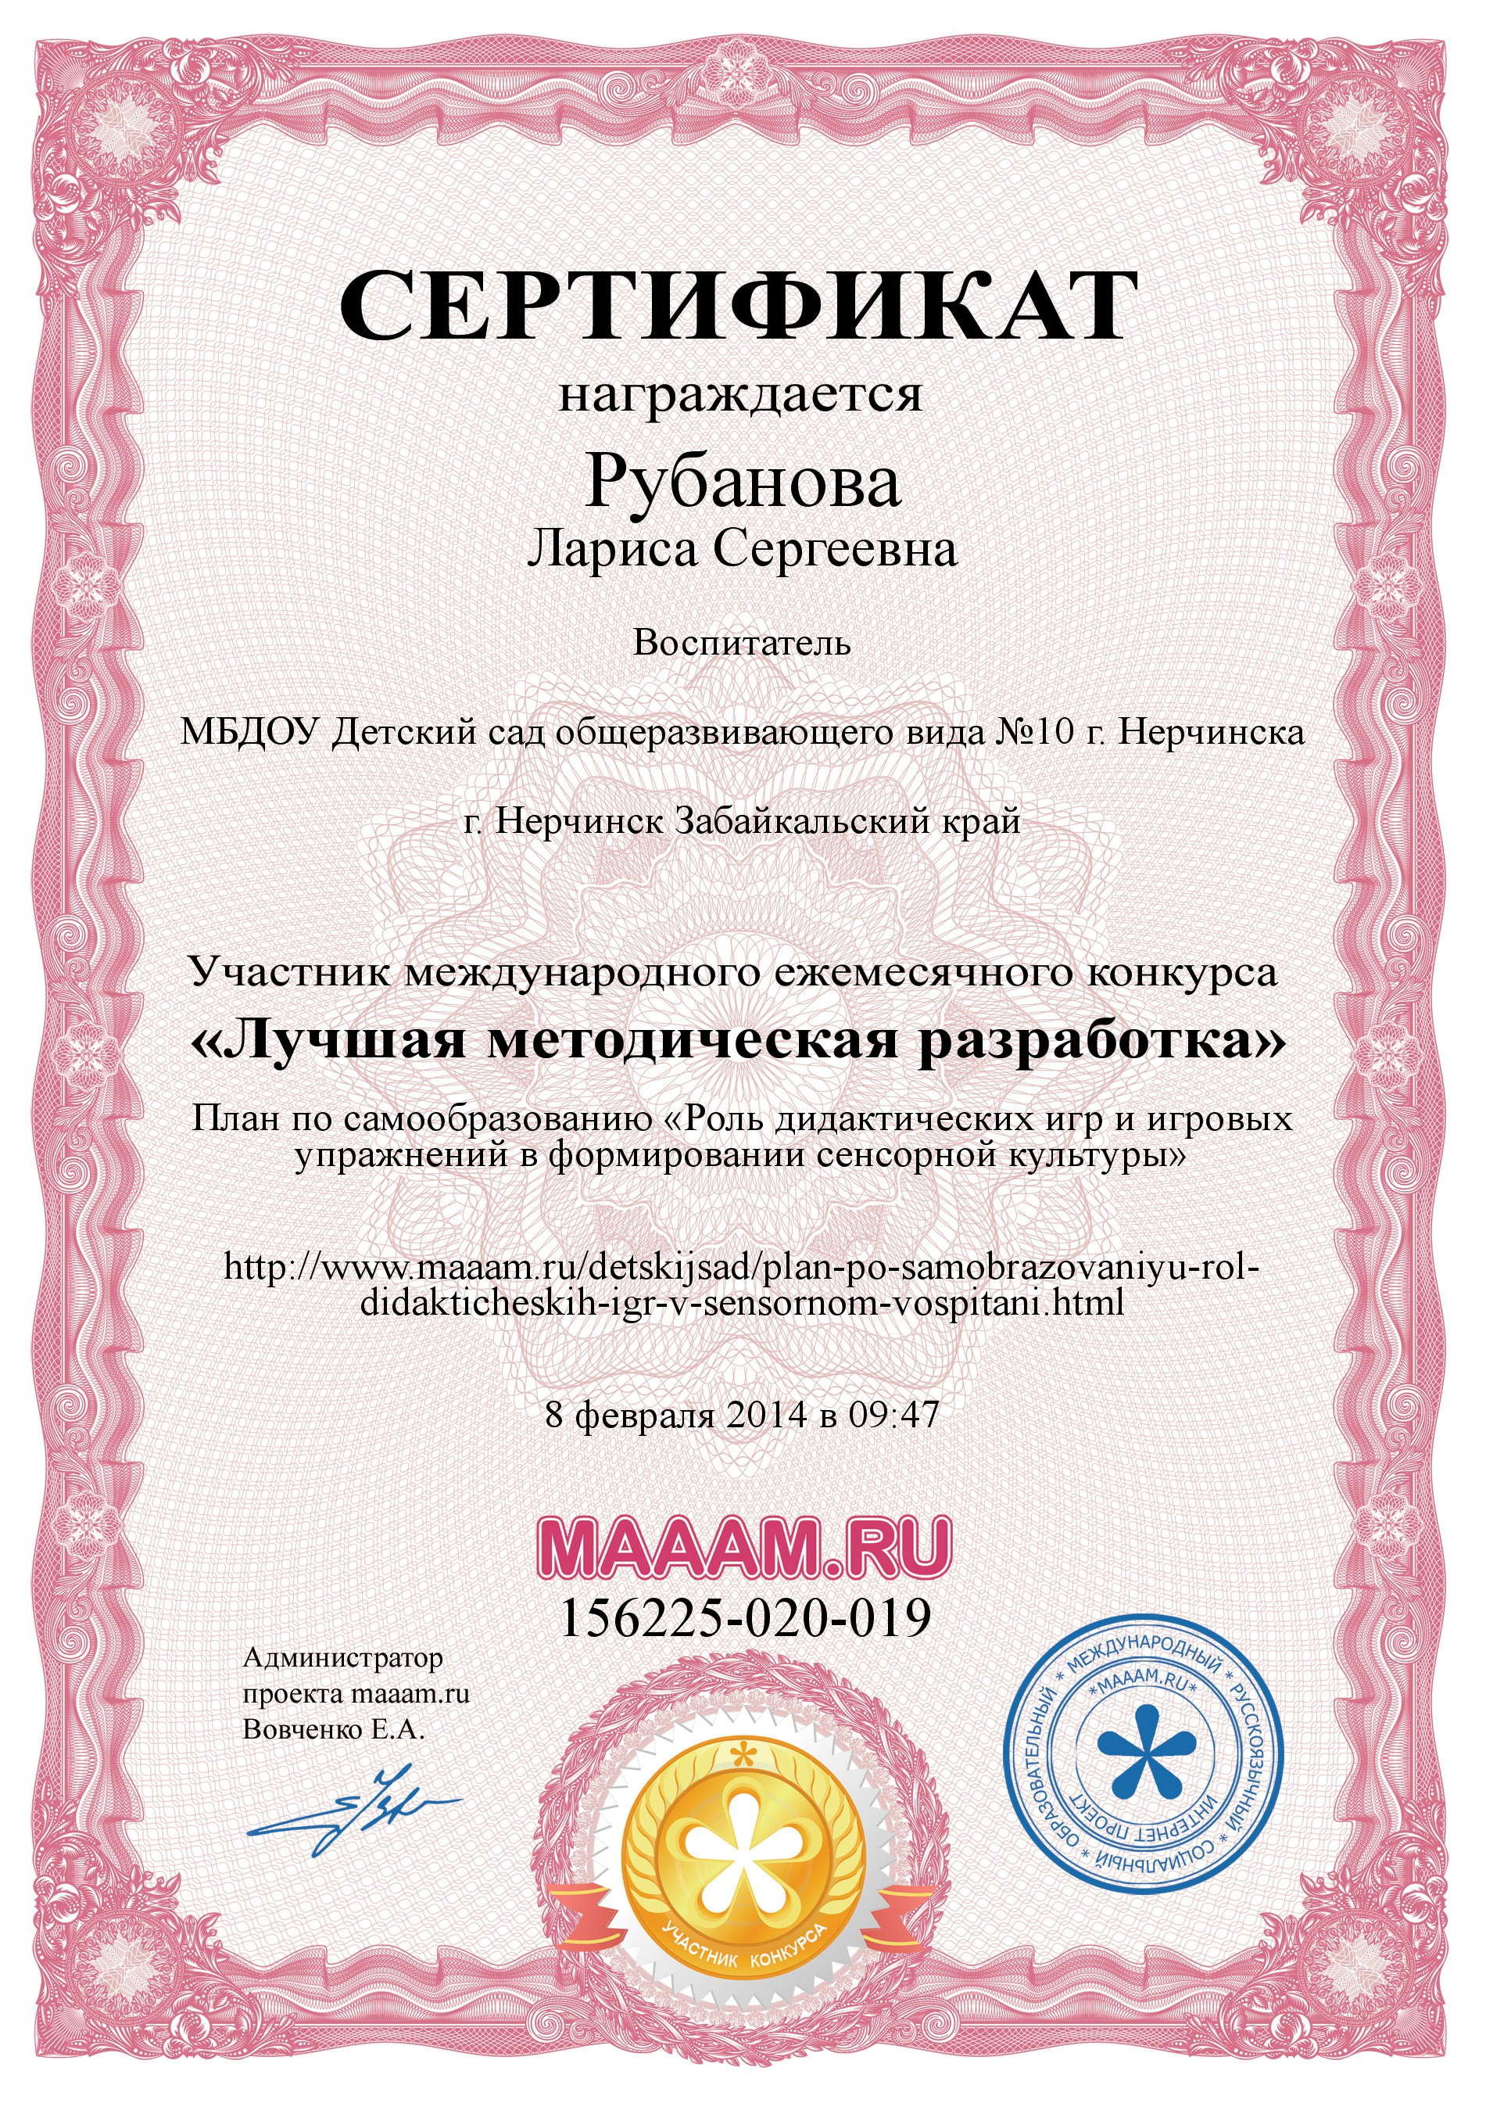
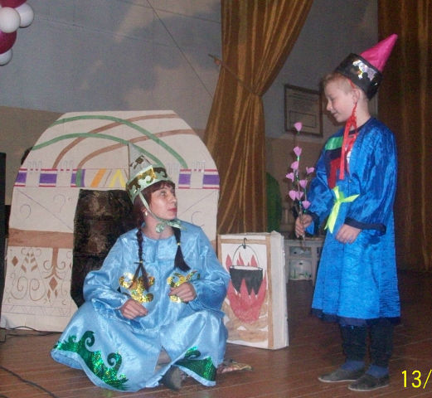
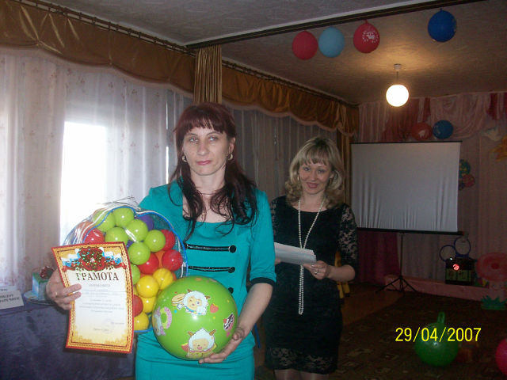
Участвую я в конкурсах, честь сада защищаю. Свои конспекты НОД на конкурс посылаю, И про детское творчество не забываю: На Всероссийские конкурсы отправляю.

Slide 13
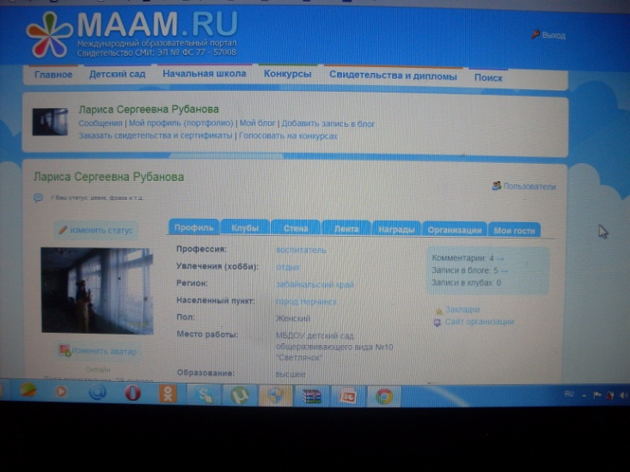
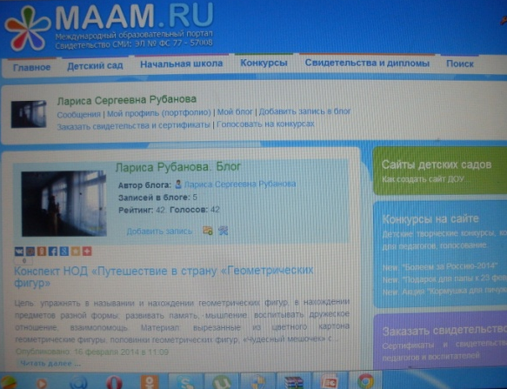
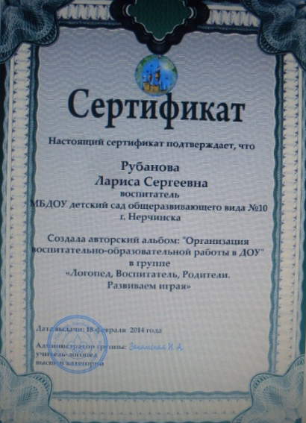
Есть любимые сайты у меня, Где обмениваюсь опытом работы с коллегами я: Электронное портфолио создала, Личный блог завела, Авторский альбом создала: «Организация воспитательно- образовательной работы в ДОУ» назвала.

Slide 14
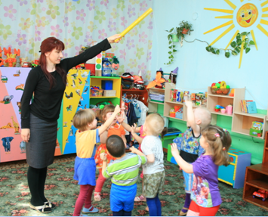
Выступление своё завершая, Скажу я вам, коллеги, не тая: Мне не нужна профессия другая, Горжусь я тем, что ВОСПИТАТЕЛЬ я!

Slide 15
Спасибо за внимание!

